Slide 1
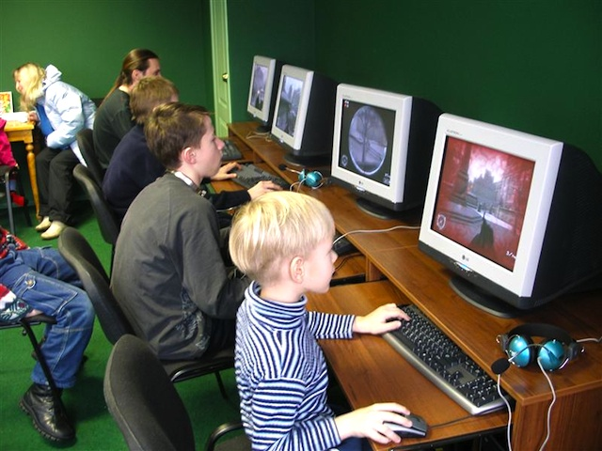
ОПАСНЫЙ ПУТЬ
ПРЕСТУПНОЙ ЖИЗНИ

Slide 2
ПРЕСТУПЛЕНИЕ И ПОДРОСТОК
ПОДРОСТКОВЫЙ ВОЗРАСТ САМЫЙ АКТИВНЫЙ ПЕРИОД. ЧТО НЕ ХВАТАЕТ ПОРОСТКУ:
НЕДОСТАТОК ОПЫТА,
- НЕЗНАНИЕ УГОЛОВНЫХ ЗАКОНОВ,
- НЕУМЕНИЕ СЕБЯ КОНТРОЛИРОВАТЬ.

Slide 11
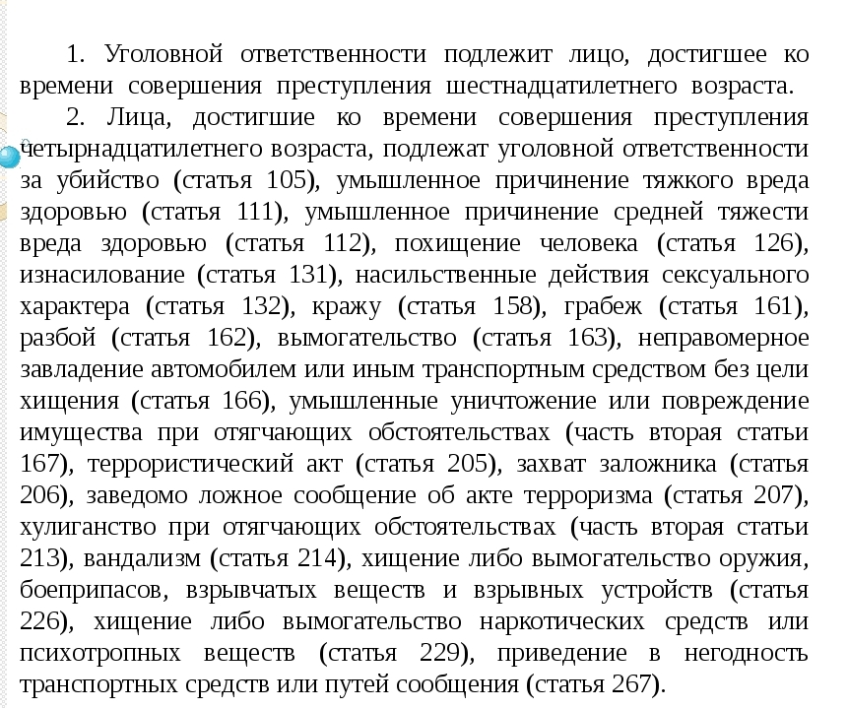

Slide 12
случаи возникновения вины
умышленно |  | по неосторожности
Когда правонарушитель осознает общественно опасный, вредный характер своих действий и их результатов и: |  | Преступная самонадеянность: правонарушитель понимает и предвидит возможную опасность своих действий, но легкомысленно полагает, что сумеет ее избежать.
Прямой – желает их наступления | Косвенный – допускает , что они наступят | Преступная небрежность: правонарушитель не предвидит вредных последствий, но обязан предвидеть.

Slide 13
Проступок – это тоже правонарушение, в отличие от правонарушения характеризуется меньшей степенью вредности.

Slide 14
Но следует знать, проступок – это тоже посягательство на правопорядок.
За проступок предусматриваются наказания неуголовного характера – в виде предупреждения, штрафов, возмещения причиненного имущественного вреда и даже исправительных работ.

Slide 16
